Slide 1



5° GRADE
ONLINE CLASS
WEEK N°38
DATE: December 18 th , 2020
Colegio Jean Piaget
Mi escuela, un lugar para aprender y crecer en un ambiente saludable
Miss Pía Cáceres G.

Slide 2
ASIGNATURA /CURSO | Inglés 5°
NOMBRE DEL PROFESOR/A | Pía Cáceres González
OBJETIVO DE APRENDIZAJE PRIORIZACIÓN NIVEL 1 | OA 14 Completar y escribir, de acuerdo a un modelo y con apoyo de lenguaje visual, textos no literarios (como postales, mini libros, listas de compras) y textos literarios (como rimas, tiras cómicas) con el propósito de compartir información en torno a los temas del año.
INDICADORES DE EVALUACIÓN PARA OA | -Describen el clima y la ropa. -Expresan preferencias y gustos en relación con el clima, las estaciones del año y la ropa.
CONTENIDO /HABILIDADES | Contenido: Weather Habilidades :Expresión escrita de acuerdo a un modelo en torno a temas de la vida cotidiana, gustos, textos leídos, temas de otros países.
OBJETIVO DE LA CLASE | Describir y expresar preferencias sobre el clima
EVALUACIÓN | Se evaluará de forma formativa a través de preguntas del ticket de salida online.

Slide 3

Virtual classroom rules

Slide 4



Importante
Cuándo esté la imagen de un lápiz, significa que debes escribir en tu cuaderno
Cuándo esté esta imagen de un libro, significa que debes trabajar en tu libro de inglés.
Cuándo esté la imagen de una cámara fotográfica, significa que debes mandar reporte sólo de esa actividad (una foto de la actividad)

Slide 5

Inicio
How´s the weather

Slide 6
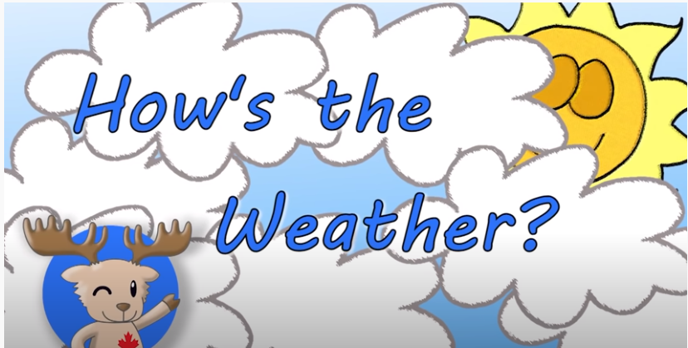
MOTIVACIÓN
https://www.youtube.com/watch?v=I8GeA3anPdo

Slide 7
Weather
December 10 th, 2020
Objetivo:Describir y expresar preferencias sobre el clima

Slide 8
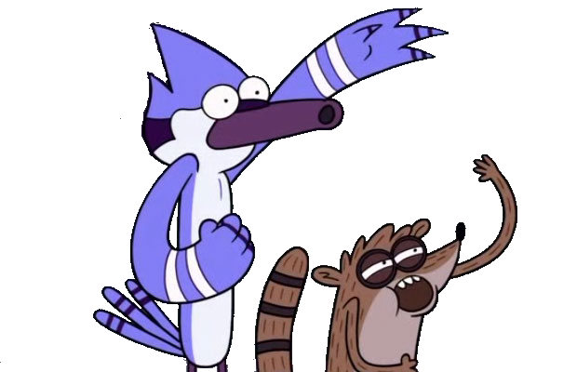
Hello! My name is
Mordecai!
Hi friends! My name
is Rigby

Slide 9
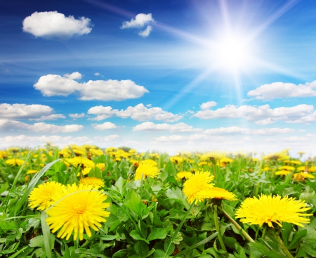
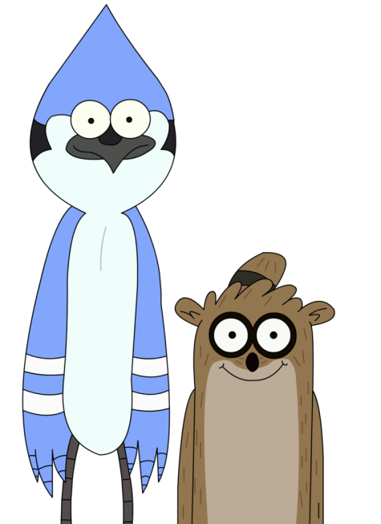
The Weather
SUNNY

Slide 10
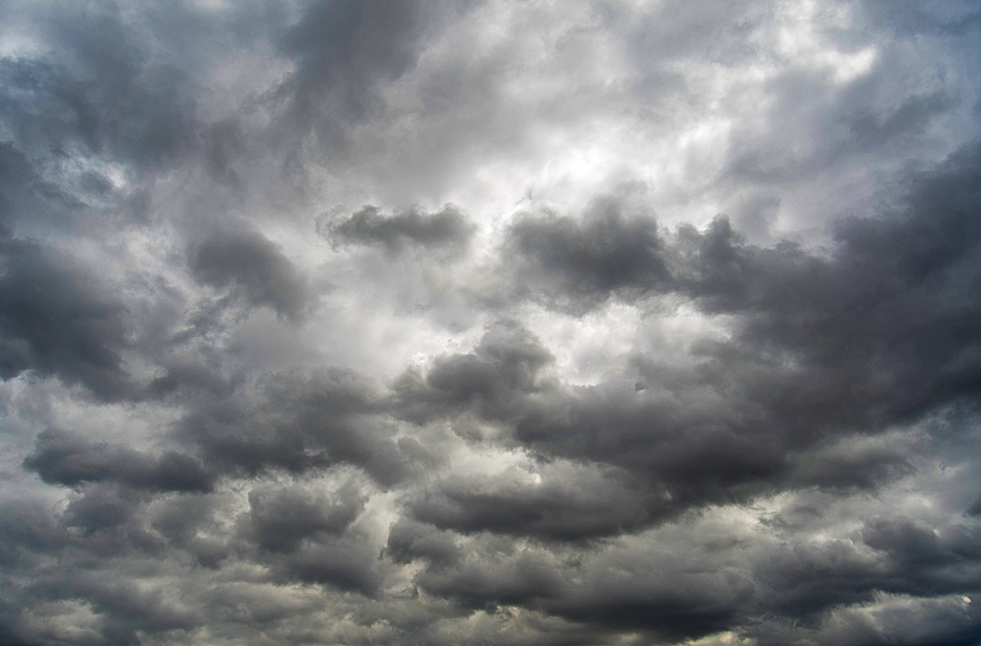
The Weather
CLOUDY

Slide 11
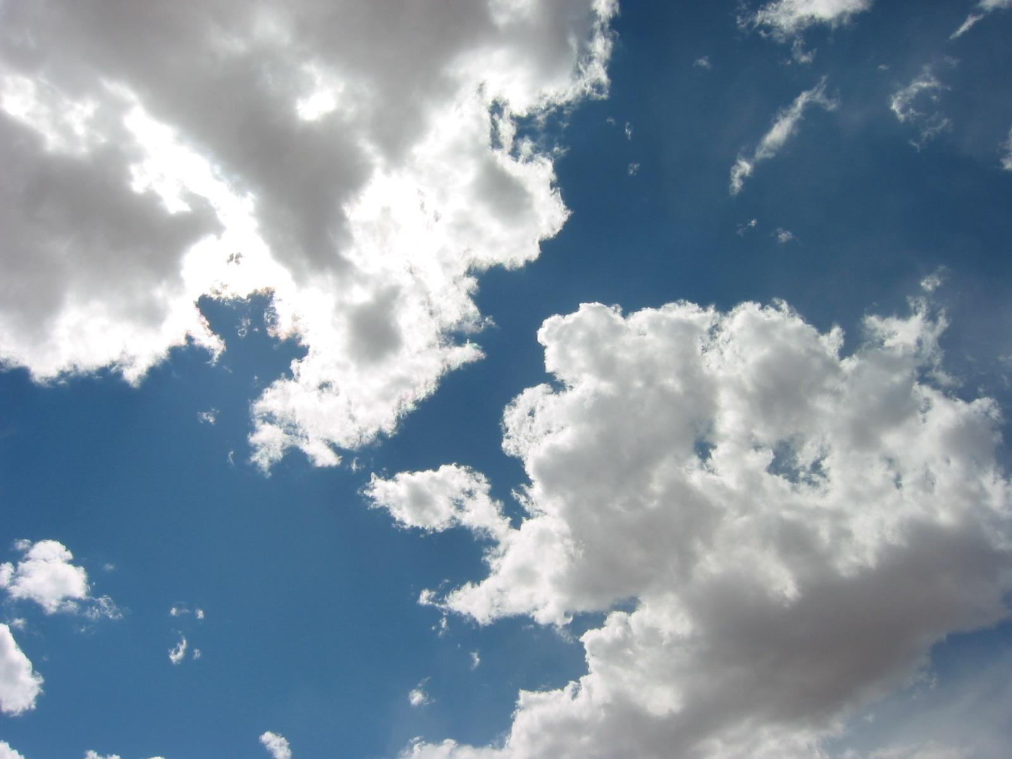
The Weather
PARTLY CLOUDY

Slide 12
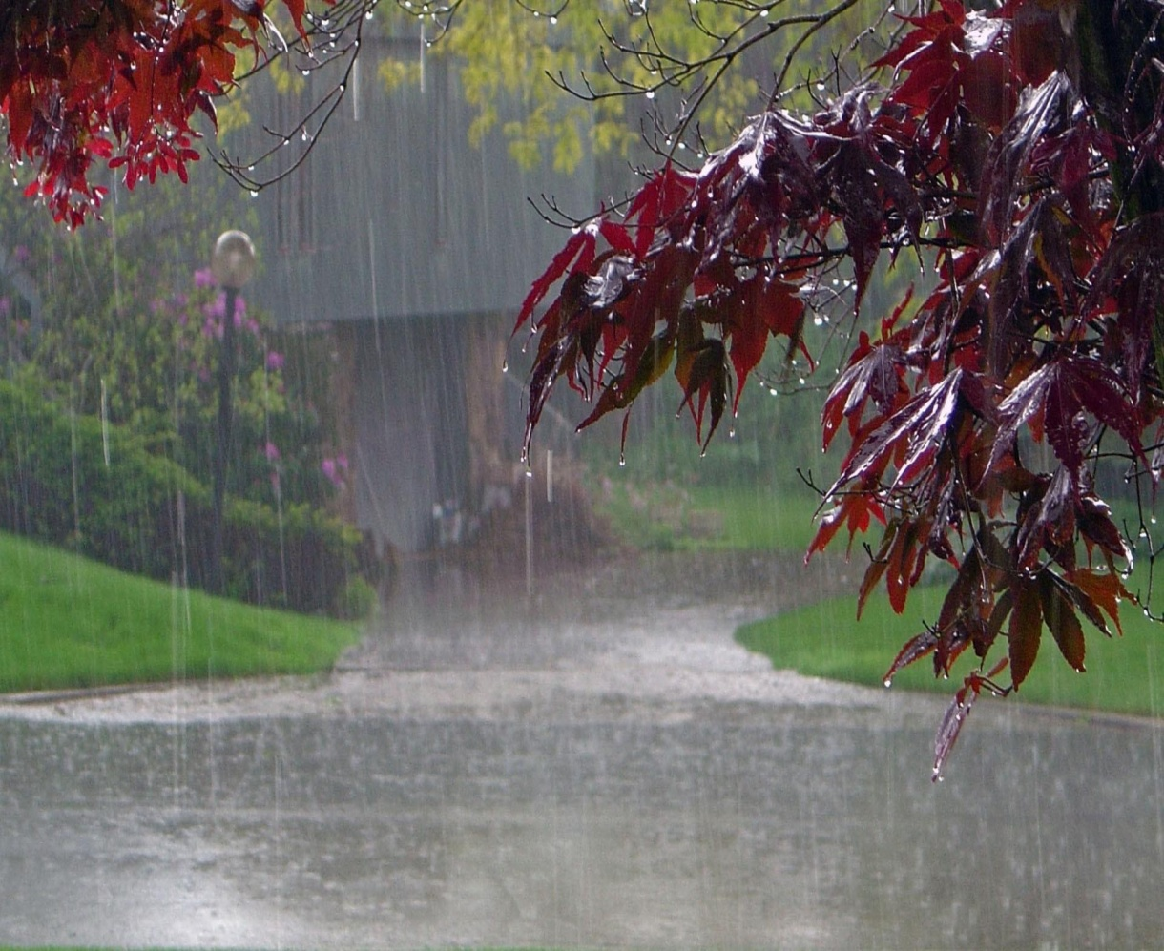
The Weather
RAINY

Slide 13
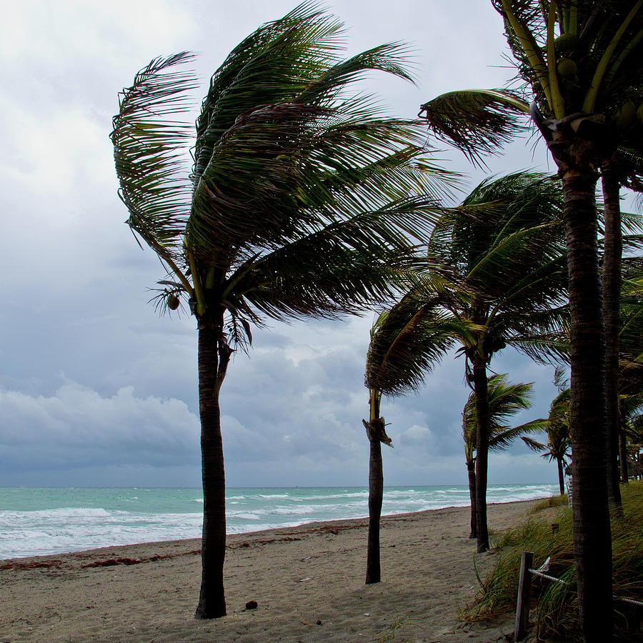
The Weather
WINDY

Slide 14
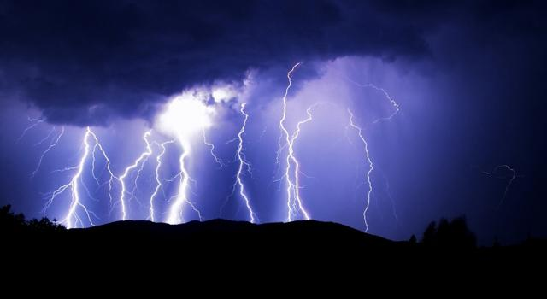
The Weather
STORMY

Slide 15
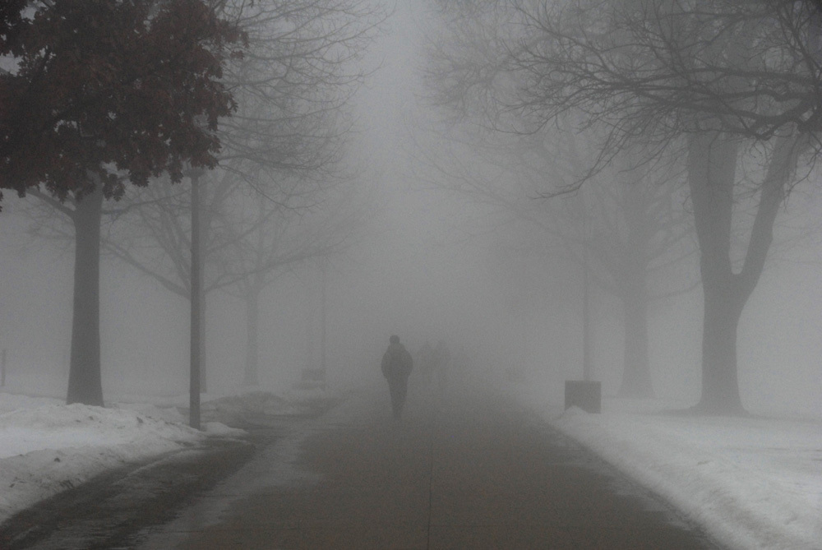
The Weather
FOGGY

Slide 16
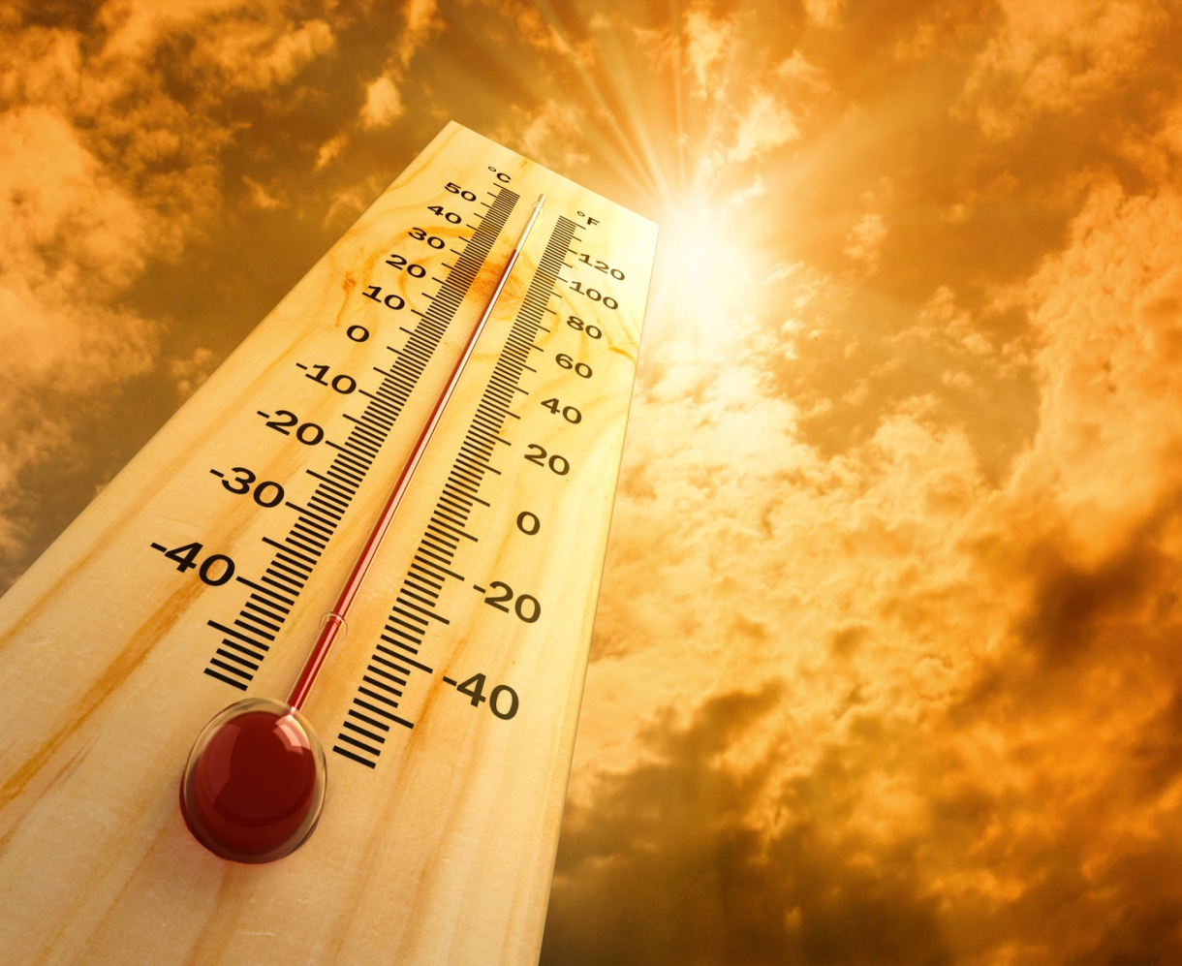
The Weather
HOT

Slide 17
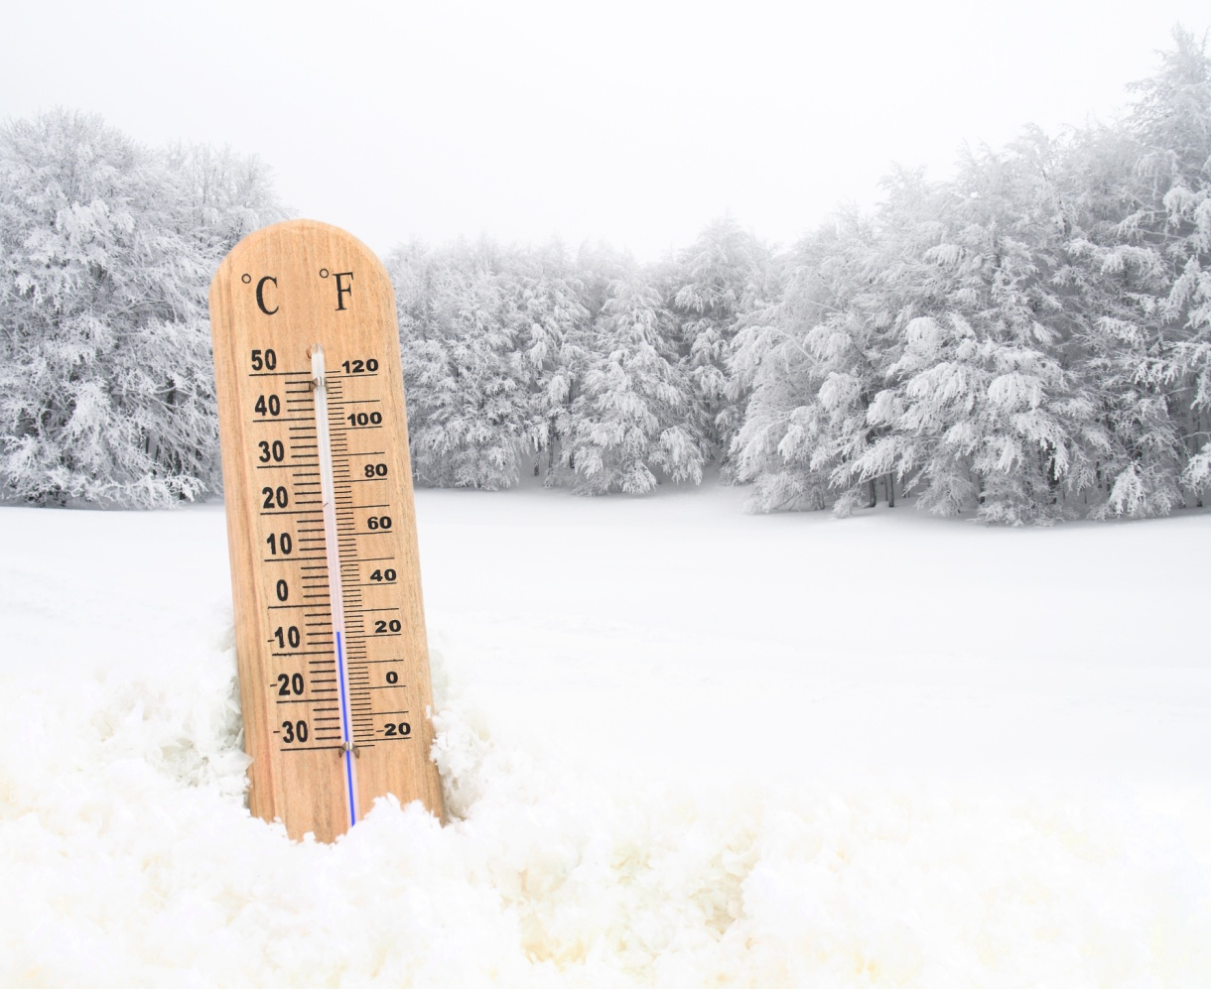
The Weather
COLD

Slide 18
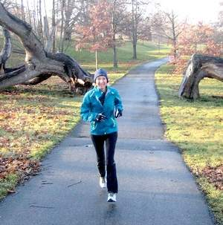
The Weather
COOL

Slide 19
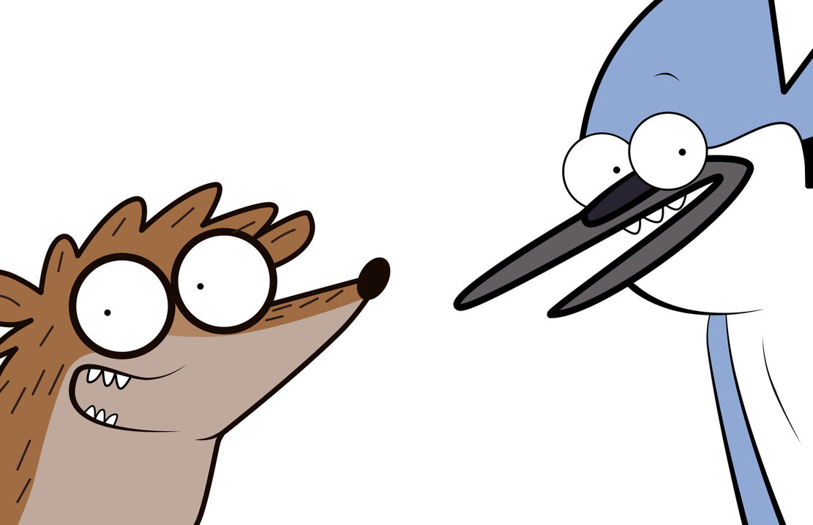
Now that you know
the vocabulary from
the weather… the
question is…
What’s the weather
from the seasons of
the year like?

Slide 20

What’s the weather in summer like?

Slide 21

What’s the weather in winter like?

Slide 22

What’s the weather in autumn (fall) like?

Slide 23

What’s the weather in spring like?

Slide 24
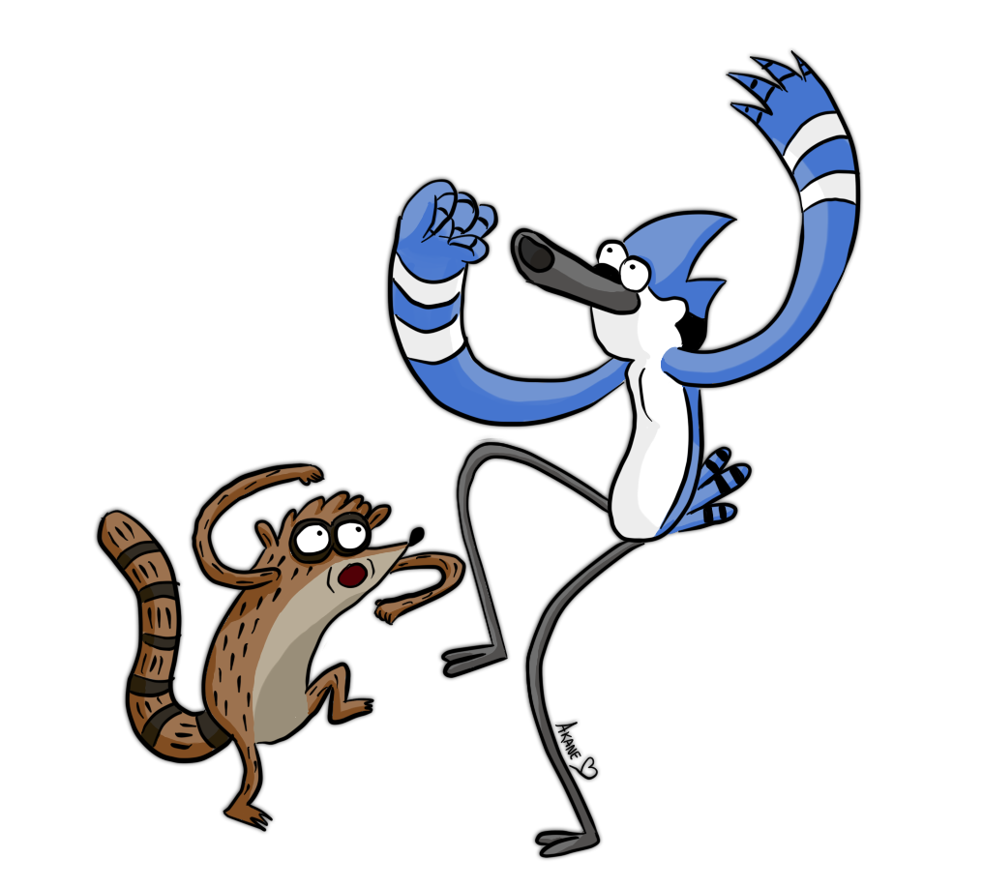
GREAT JOB

Slide 25
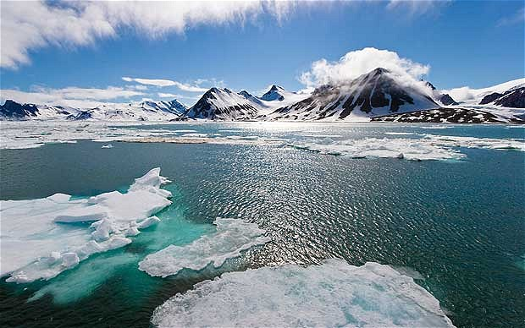
What’s the weather in these parts of the world
like?
The Arctic

Slide 26
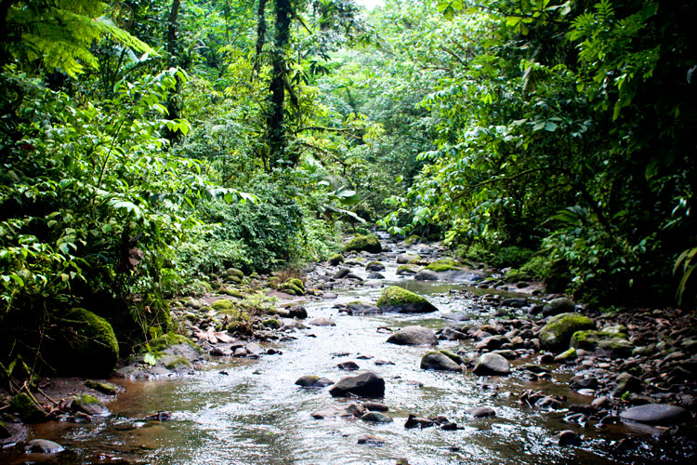
What’s the weather in these parts of the world
like?
The Rainforest

Slide 27
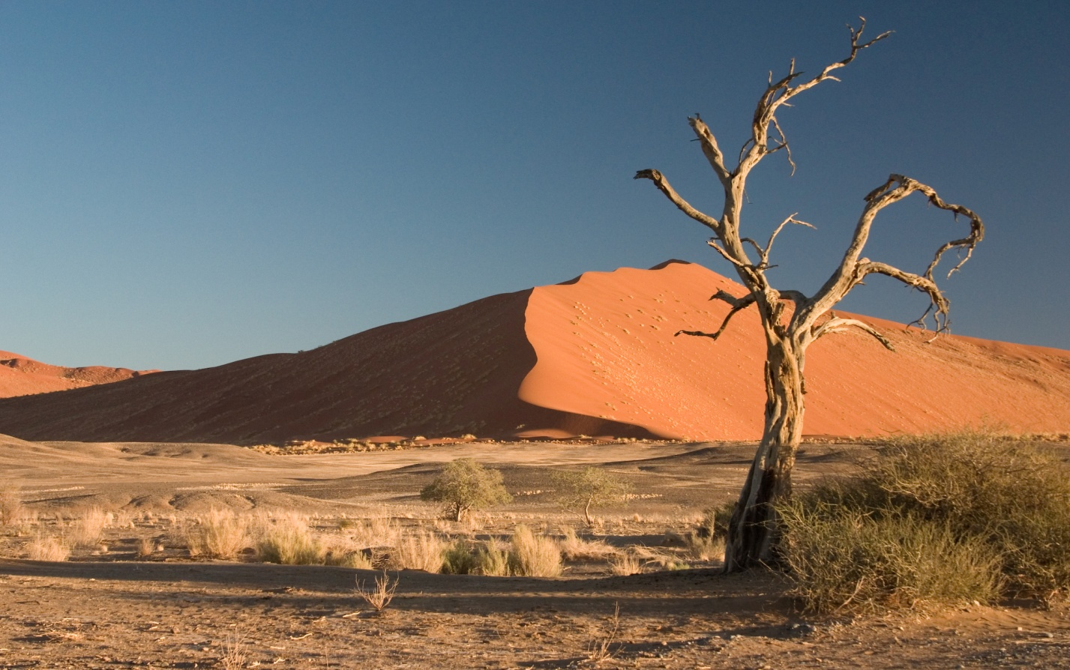
What’s the weather in these parts of the world
like?
The Desert

Slide 28
What’s the weather in these parts of the world
like?
The Desert

Slide 29
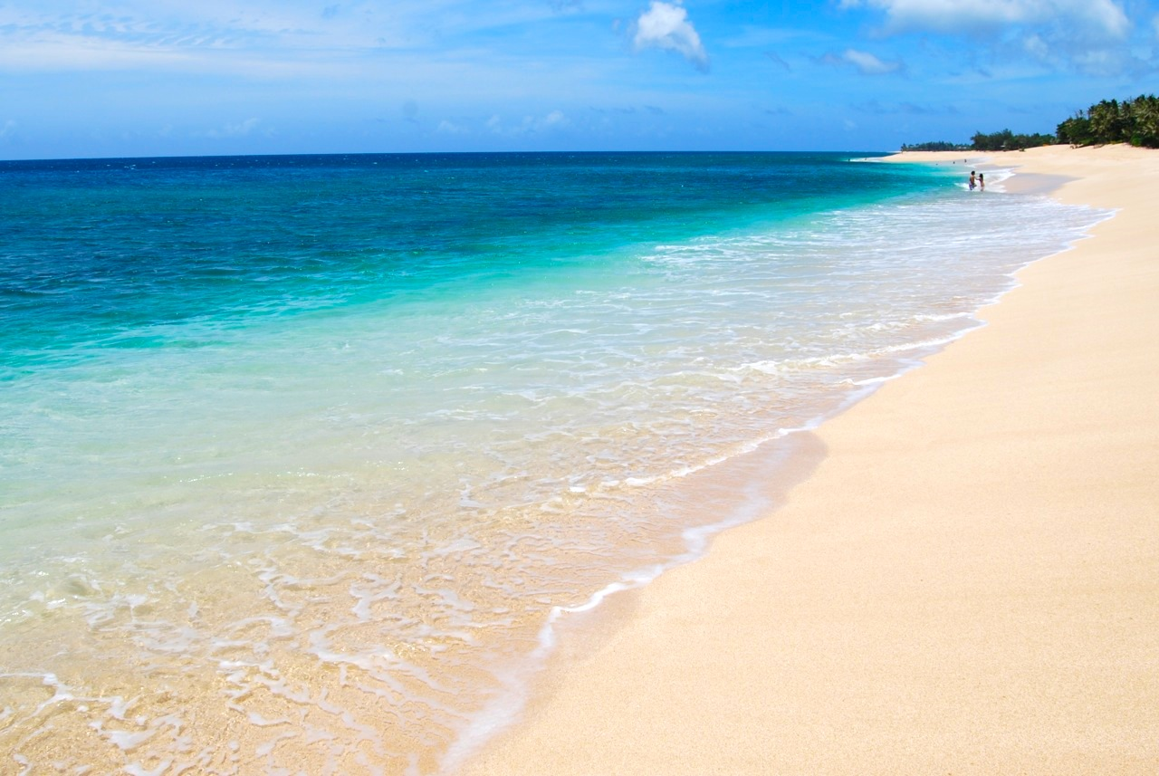
What’s the weather in these parts of the world
like?
The Beach

Slide 30
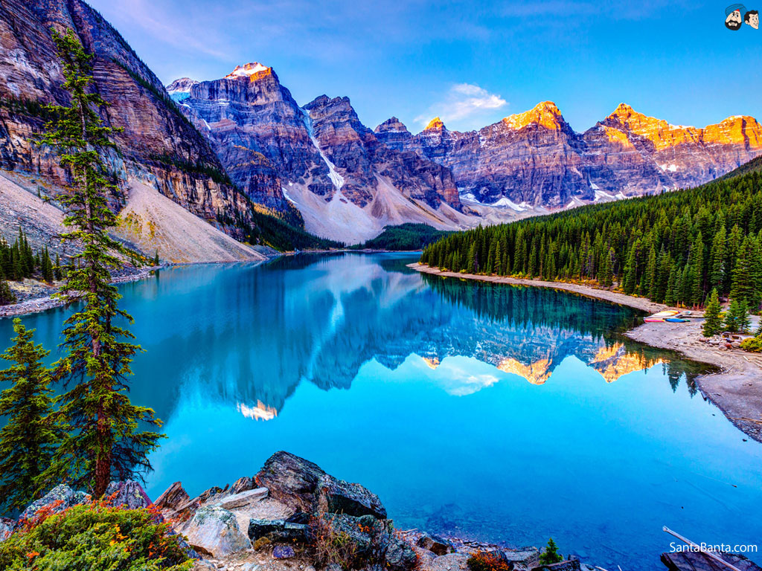
What’s the weather in these parts of the world
like?
The Mountains

Slide 31

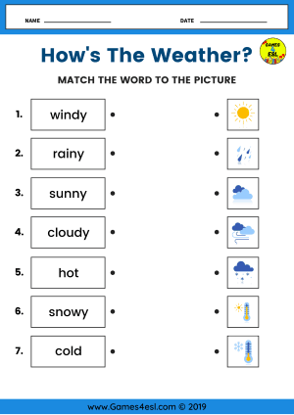
Task 1:Match the Word to the picture

Slide 32
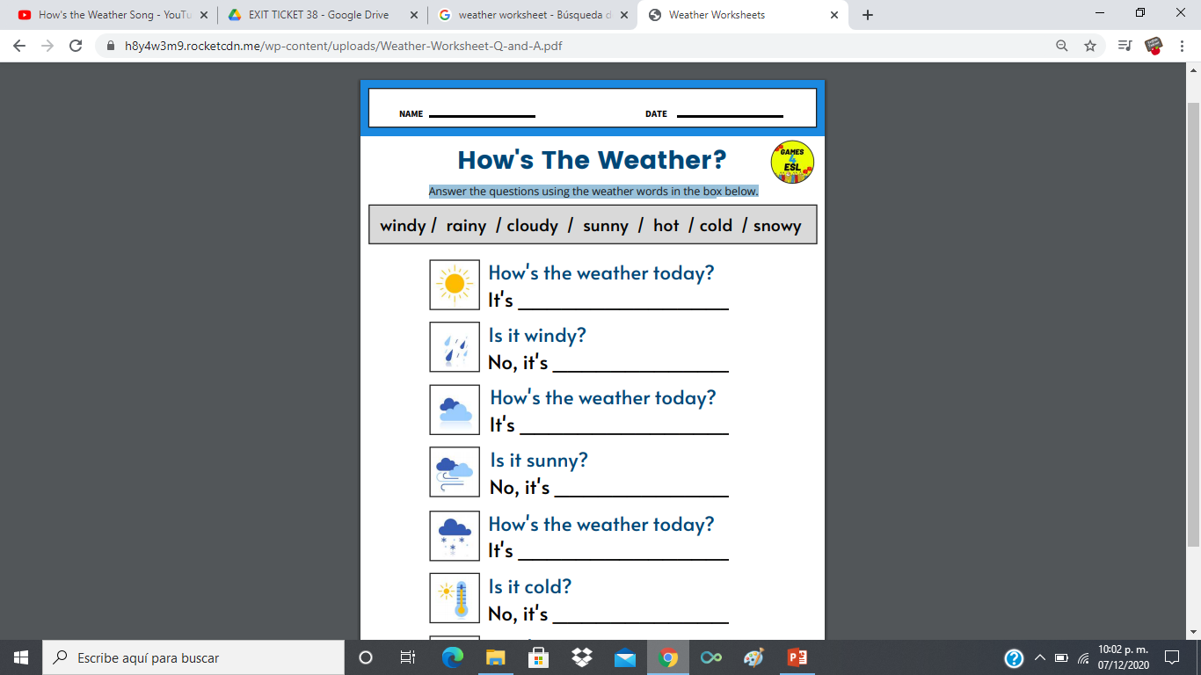
Task 2:Answer the questions using the weather words in the box below.

Slide 33
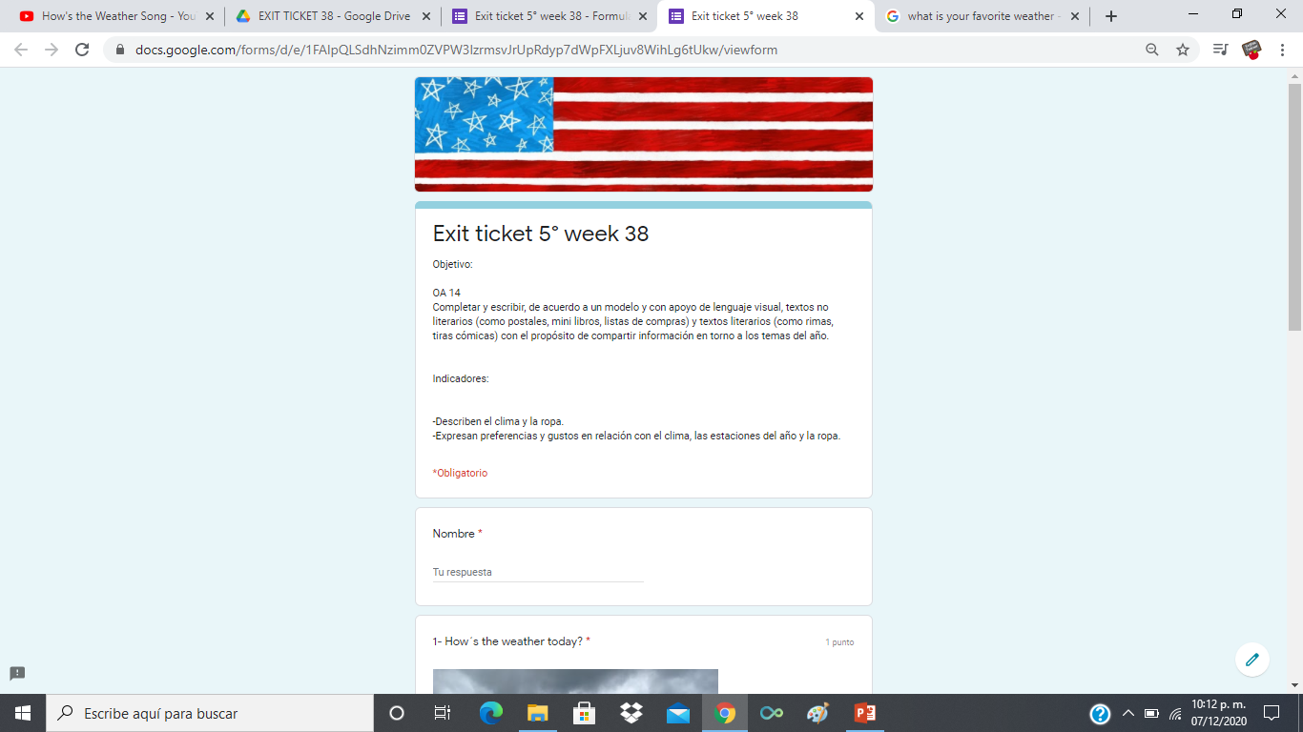
ONLINE EXIT TICKET 38
https://docs.google.com/forms/d/e/1FAIpQLSdhNzimm0ZVPW3lzrmsvJrUpRdyp7dWpFXLjuv8WihLg6tUkw/viewform
Email: pia.caceres@colegio-jeanpiaget.cl
Telefono: +569 32735472

Slide 34

Good job! See you the next class, good bye

